Slide 1
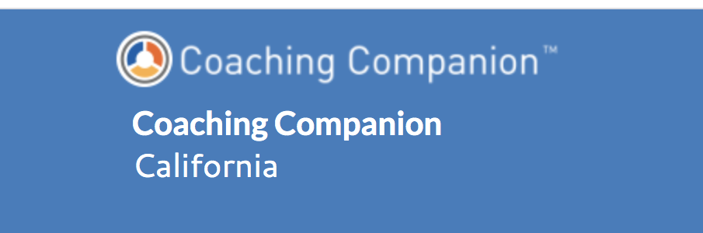
Please go to the coaching companion website to log in.
They will ask for your email and password you have created.
Por favor vaya al sitio web del coaching companion para iniciar sesión.
Le pedirán su correo electrónico y la contraseña que ha creado.
Website: www.ca-coachingcompanion.org

Slide 2
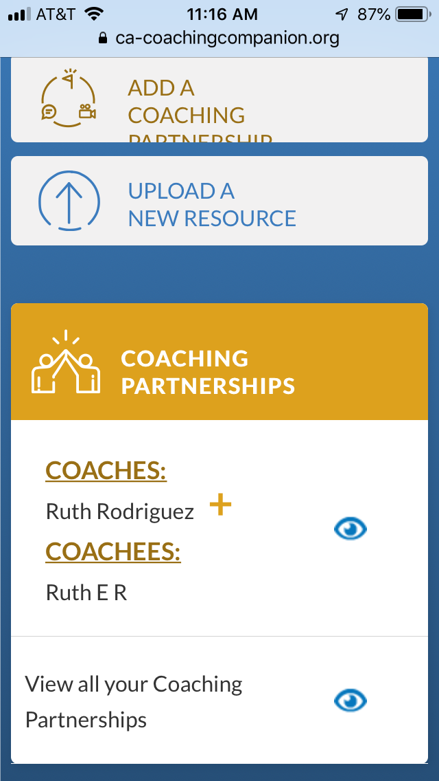
Uploading a photo.
Subiendo una foto.
You will see the lead teacher name.
Verá el nombre del maestro principal.
Please click on the button.
Por favor haga clic en el botón.

Slide 3
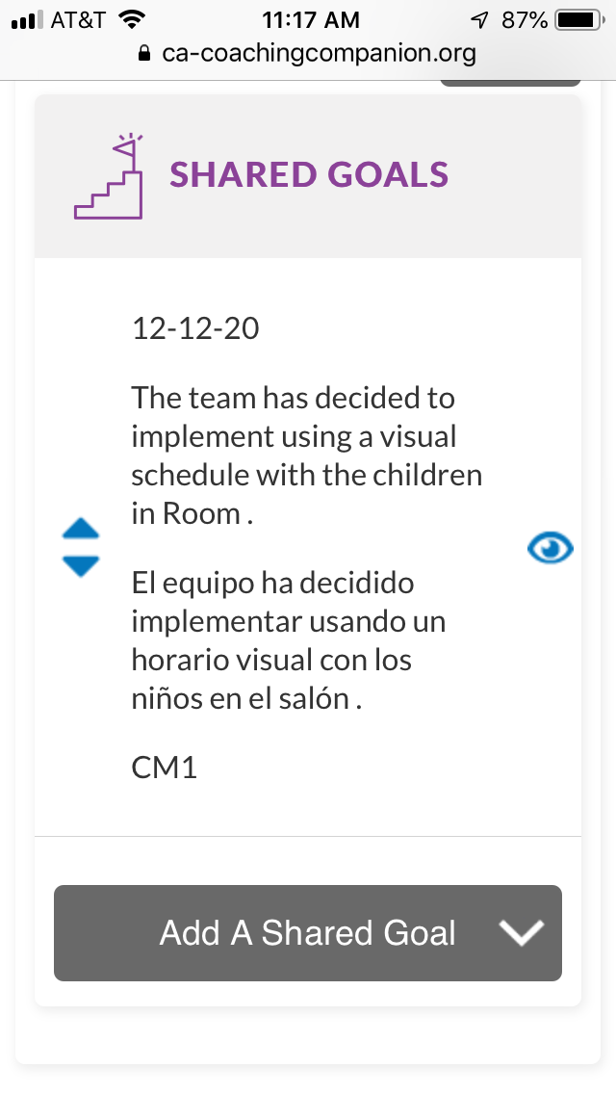
Please find shared goals.
Busque objetivos compartidos.
Please click here.
Haga clic aquí por favor.

Slide 4
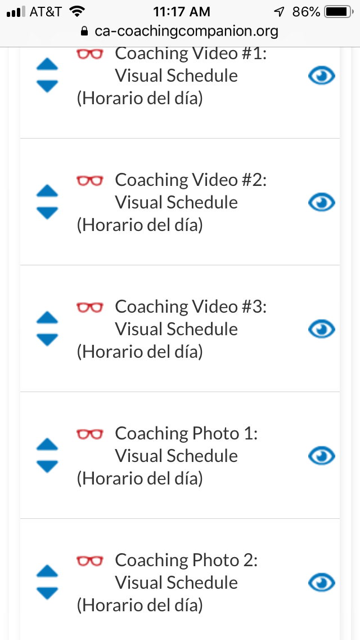
If you want to upload a photo it will be faster. This an example of uploading a photo.
Si quieres subir una foto será más rápido. Este es un ejemplo de subir una foto.
Please click on the button where you would like the photo to go.
Haga clic en el botón donde desea que vaya el foto.

Slide 5
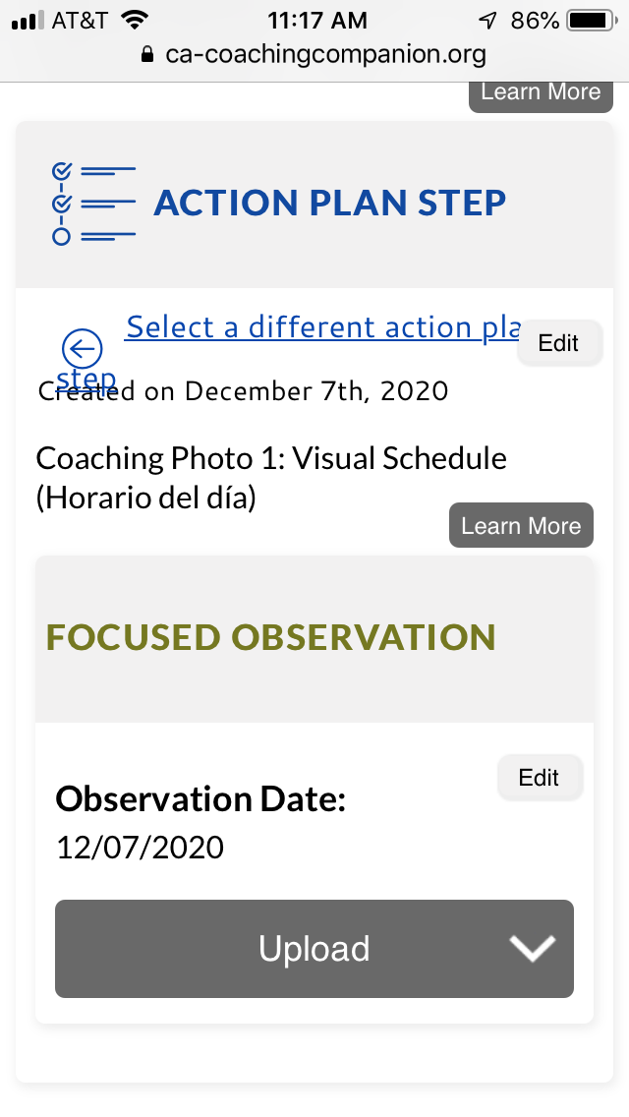
Please click here.
Haga clic aquí por favor.

Slide 6
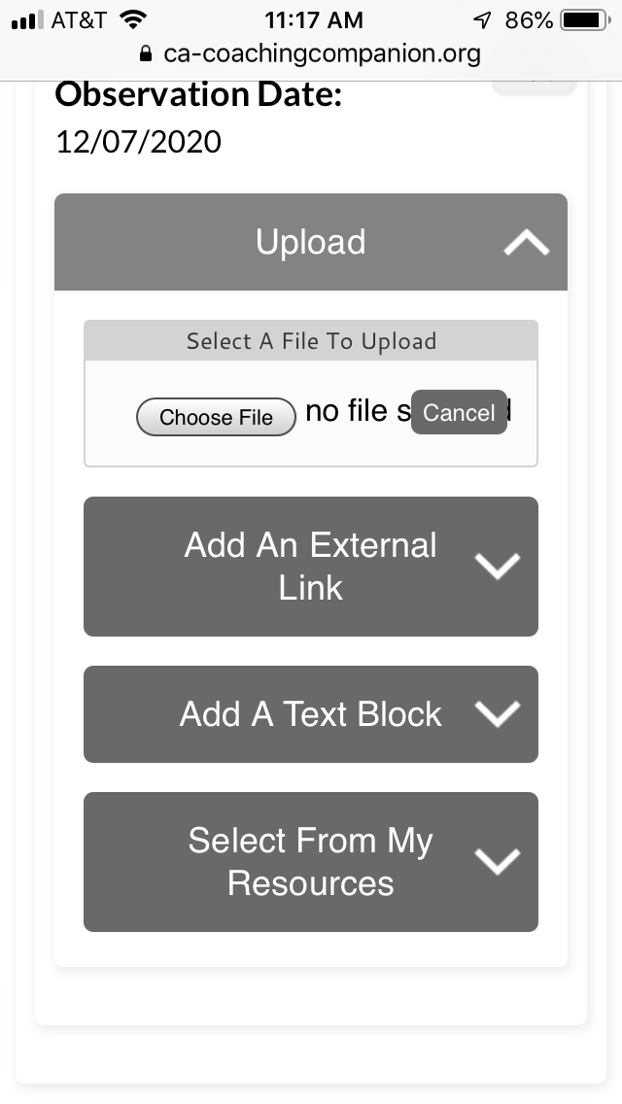
Please click here.
Haga clic aquí por favor.

Slide 7
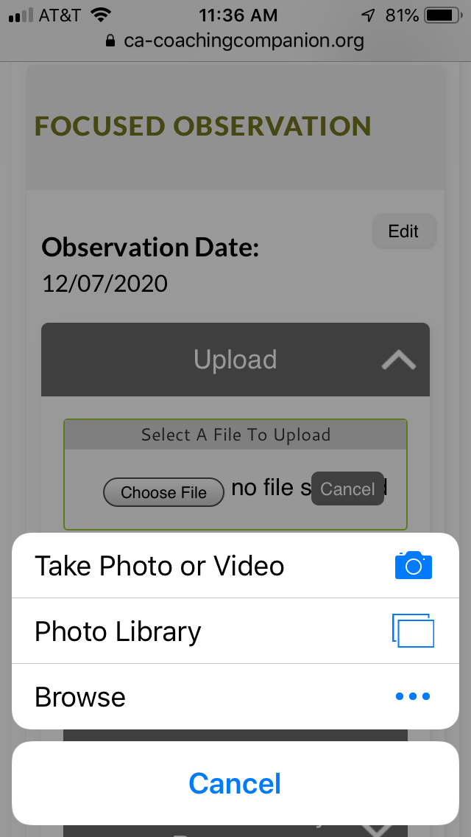
Please click.
Haga clic.

Slide 8
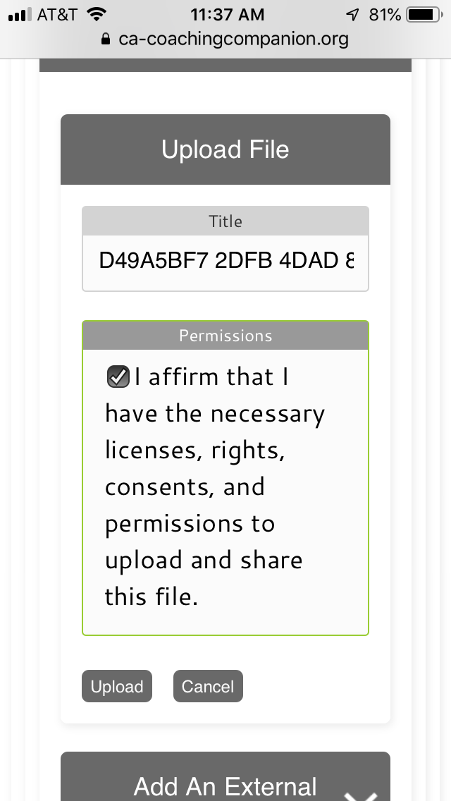
Please click if you agree and you have parental consent and teachers consent.
Haga clic si está de acuerdo y tiene el consentimiento de los padres y el consentimiento de los maestros.
Please click.
Haga clic.

Slide 9
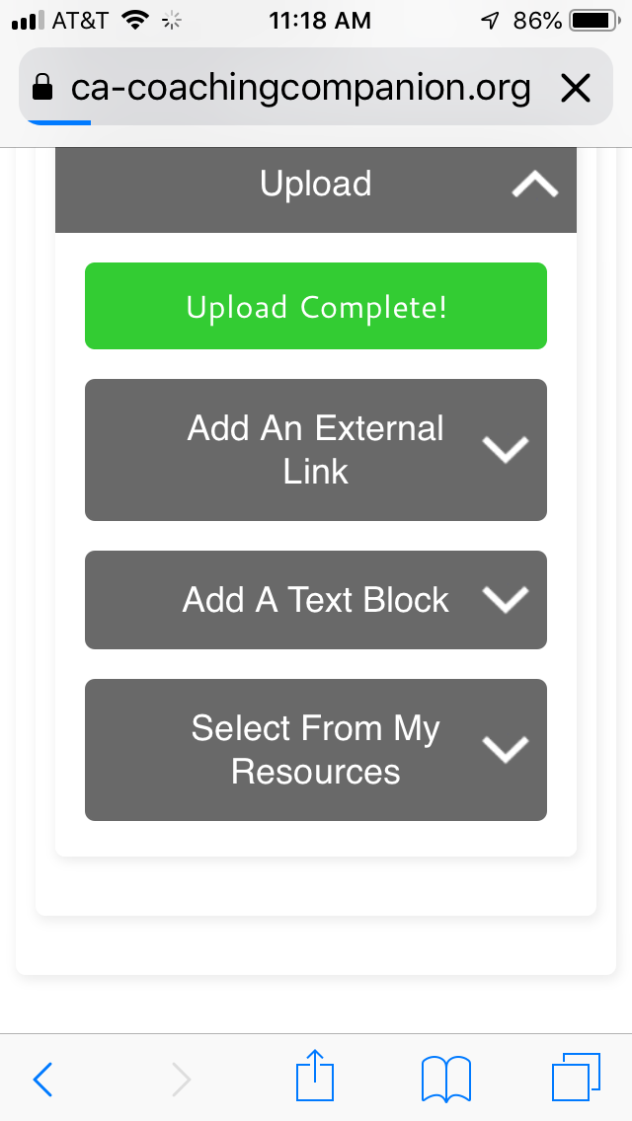

Slide 10
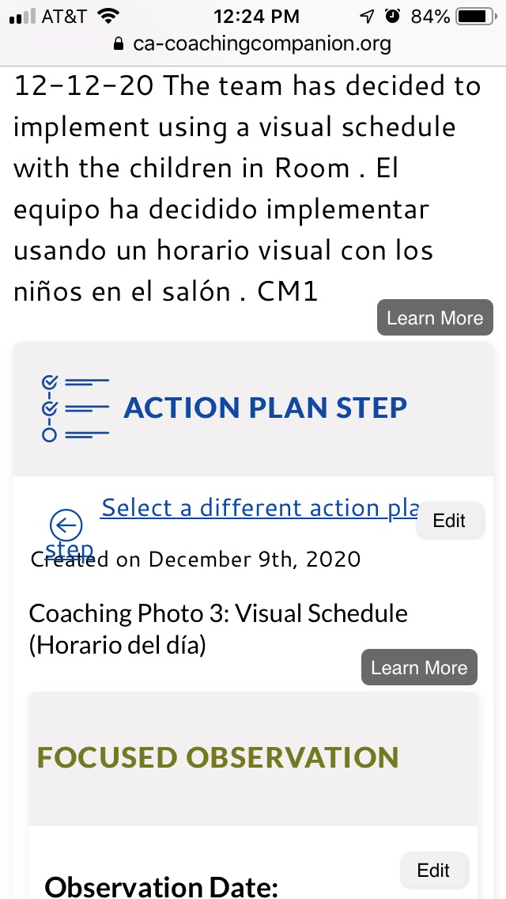
If you want to add video on too the same goal you click on .
Si desea agregar un video o una foto también en el mismo objetivo, haga clic en.

Slide 11
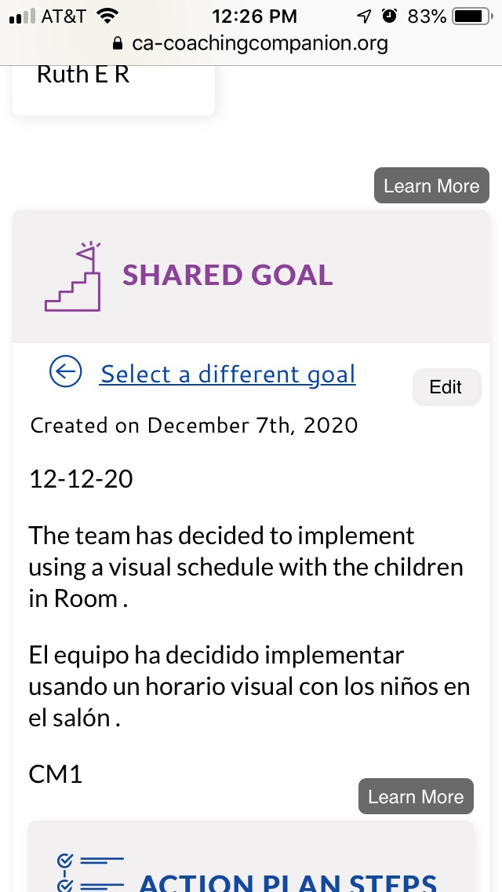
If you want to add video or photo on too another goal you click on.
Si desea agregar un video o una foto en otro objetivo, haga clic en

Slide 12
Please find shared goals.
Busque objetivos compartidos.
If you want to upload again for example a video this time.Look for the screen that looks like this.
Si quieres volver a subir por ejemplo un video esta vez.
Busque la pantalla que se ve así.
Please click under the goal you want to put the video.
Haga clic debajo del objetivo en el que desea poner el video .

Slide 13
Please click on the button where you would like the video to go.
Haga clic en el botón donde desea que vaya el video .

Slide 14
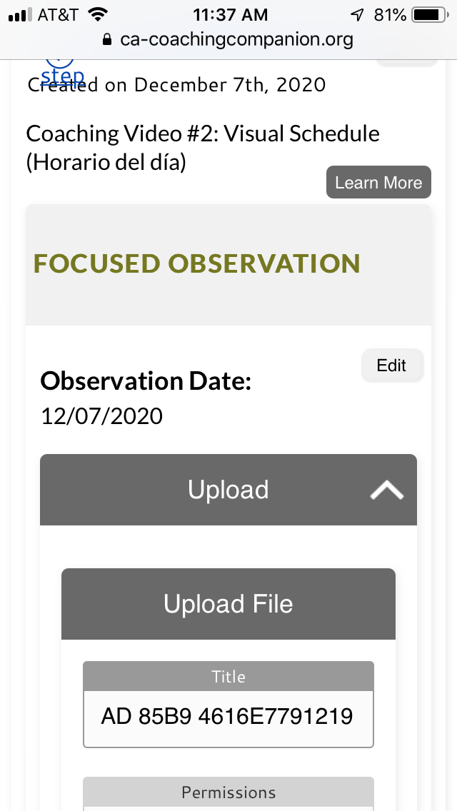
Please click.
Haga clic.

Slide 15
Please click.
Haga clic.

Slide 16
Please click.
Haga clic.

Slide 17
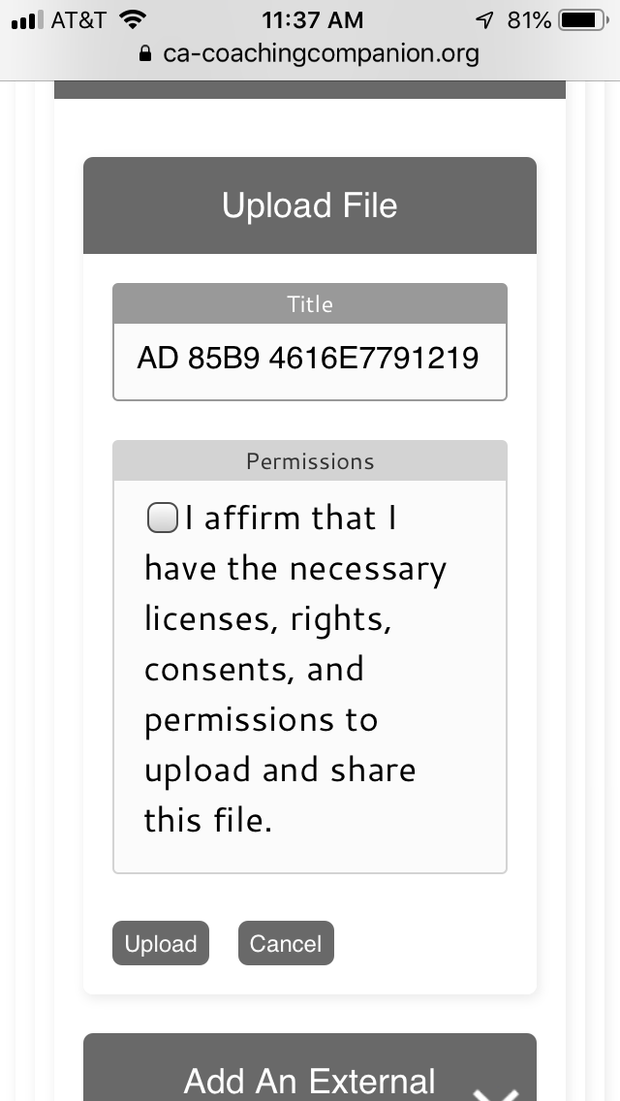
Please click if you agree and you have parental consent and teachers consent.
Haga clic si está de acuerdo y tiene el consentimiento de los padres y el consentimiento de los maestros.

Slide 18
Please click if you agree and you have parental consent and teachers consent.
Haga clic si está de acuerdo y tiene el consentimiento de los padres y el consentimiento de los maestros.
Please click.
Haga clic.

Slide 19
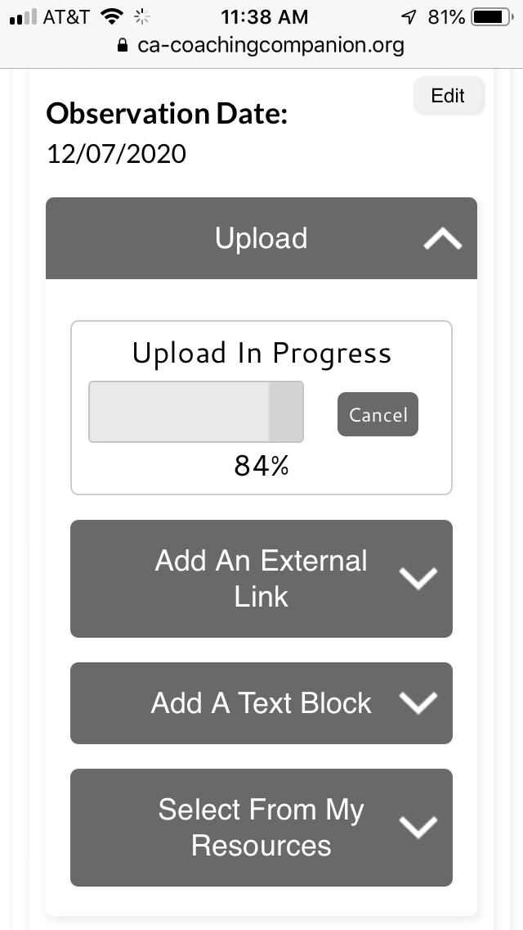

Slide 20
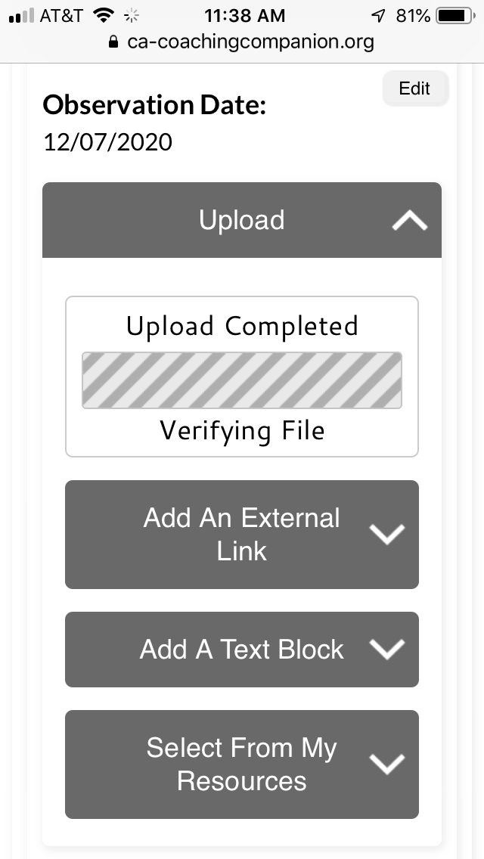
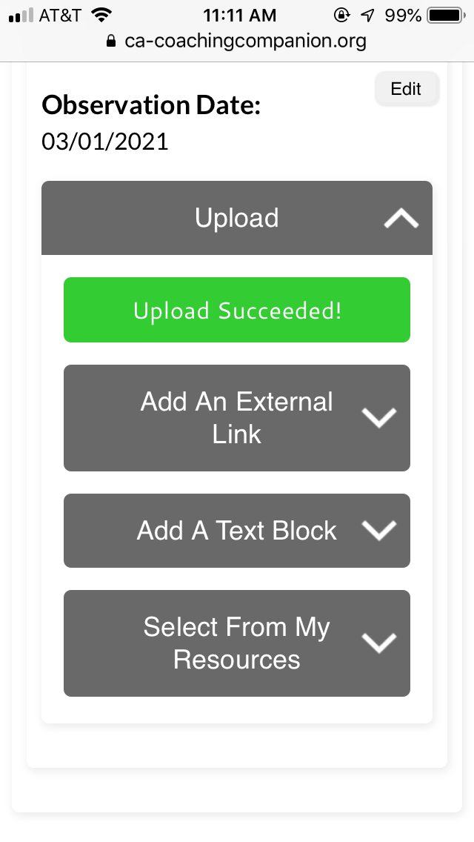

Slide 21
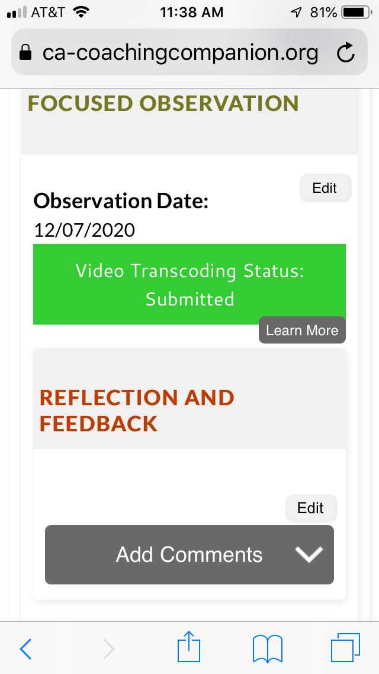
Uploading completed.
Subiendo los videos/photos completada.

